Slide 1
HiTeach教学系统互动操作

Slide 2
第一部分：
软件打开使用、相关图标介绍以及如何退出

Slide 3
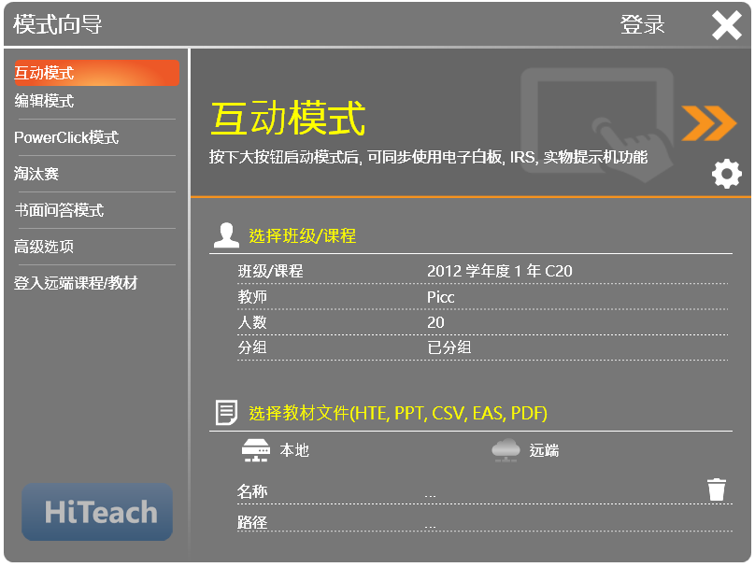
双击桌面上的HiTeach软件，点开后会显示如左图所示的窗口，按1、2步骤操作，选择班级和模式，听到叮咚的声音就成功进入软件，可以开始上课啦！
2、选择互动模式
1.选择班级

Slide 4
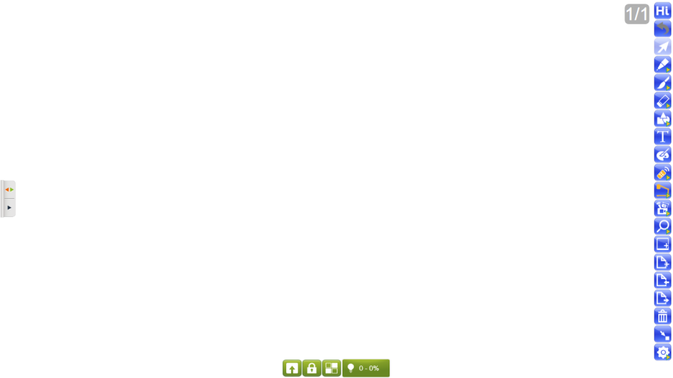
Hiteach教学板面👇（进入系统里面开始使用）
工具栏
页面清单、编题设定、素材库
互动栏

Slide 5











电子白板工具（常用）

Slide 6




HiTeach工具
←竹签笔
橡皮擦
←荧光笔
普通擦拭
特殊笔
←镭射笔（可以吸引学生注意力，在批注时用来勾画重点）
←智慧笔（自动识别所画的数学图形）
点选擦拭
←书大写小
大范围擦拭
←画直线
←色彩设置

Slide 7

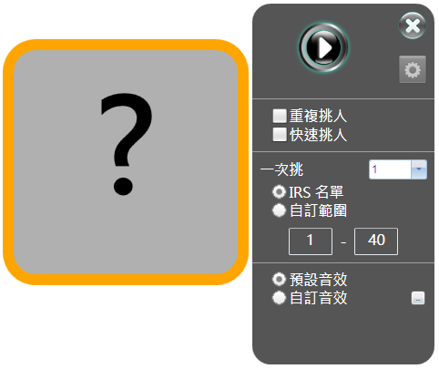


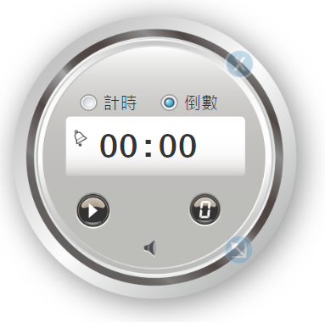


教具栏工具
可以记作白色洒水壶
聚光灯
四方遮幕
计时器
指标
遮字
印章
挑人
计分板
直尺
三角板
量角器
圆规

Slide 8
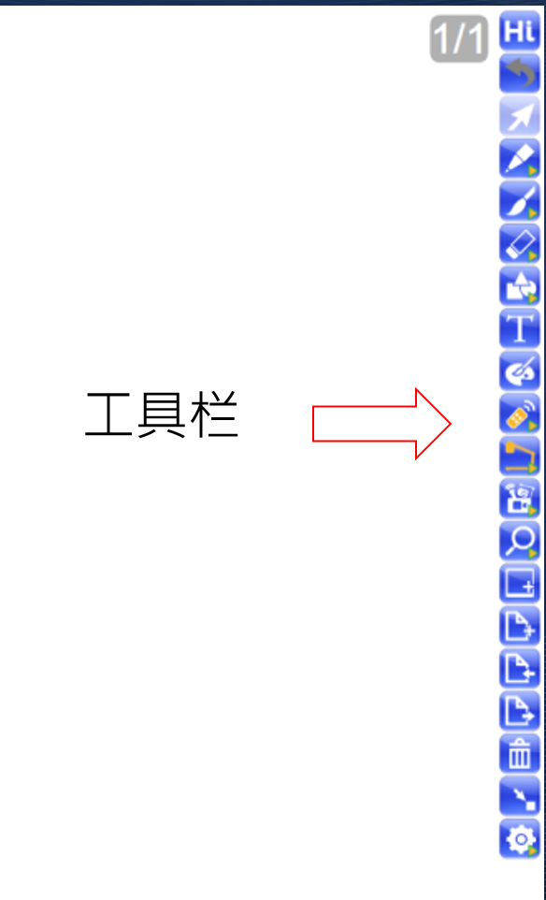



只要需要使用的时候就点图示的笔，视频暂停页面、PPT页面、word文档、网络查找的资料、上传的照片等都可以截取到系统中来
用
不用
点击最小化图标变成 👉

Slide 9
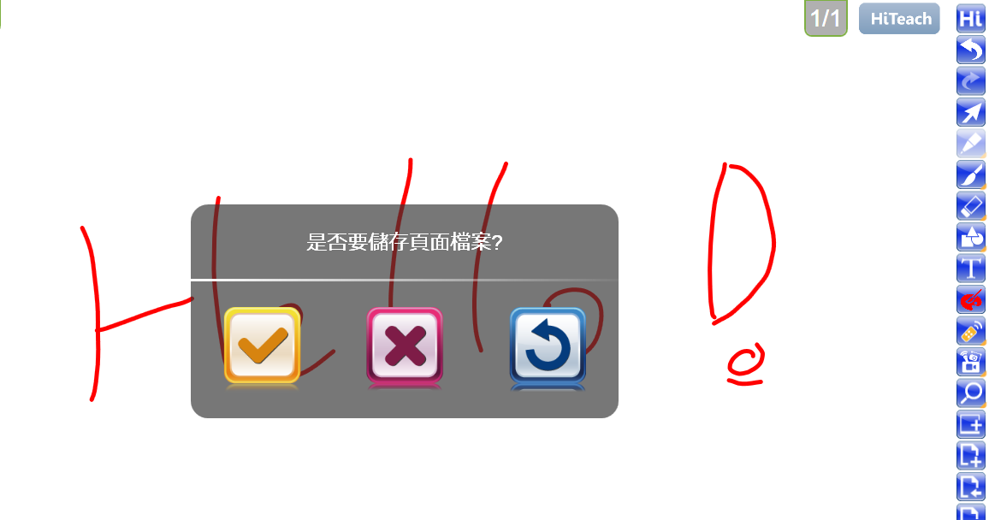
如何退出
如右图所示，要完全退出软件的时候，只需要点击右边菜单栏最上面的HI ，如果该课堂笔记老师还有需要复习，就点击 √ 保存在指定文件夹中，下次再打开使用即可。如果该堂内容不需要保存，则直接点击×退出即可。

Slide 10
第二部分：
IRS反馈作答

Slide 11



IRS即时反馈系统
即问即答
全体学生共同答题
即时抢权
全体学生按遥控器，最快按下者答题
点击👆IRS
科技引领未来，网奕与您同行

Slide 12
即问即答功能列
先点开了即问即答功能才会出现下面的图标👇
显示总分排行
题目形态
显示答案
重复作答
作答比例
作答状态
显示反应区
显示统计图表
设定正确答案
暂停作答
作答时间

Slide 13



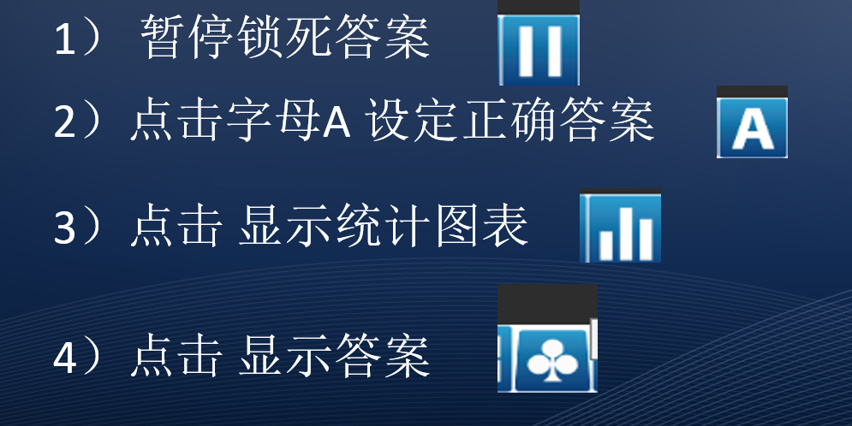
即问即答操作步骤：
单击‘遥控器’
即问即答（全体作答）
点开时，页面框上面的数字是蓝色的，学生作答后，数字会变成红色，如果是灰色，则是学生选择了无效的答案，比如说按到铃铛键或者翻页键去了。学生按错了或者想改答案的时候，只需要再重新按一次新的选择对象即可，教师端接收的答案以学生最后一次按的选项为准

Slide 14



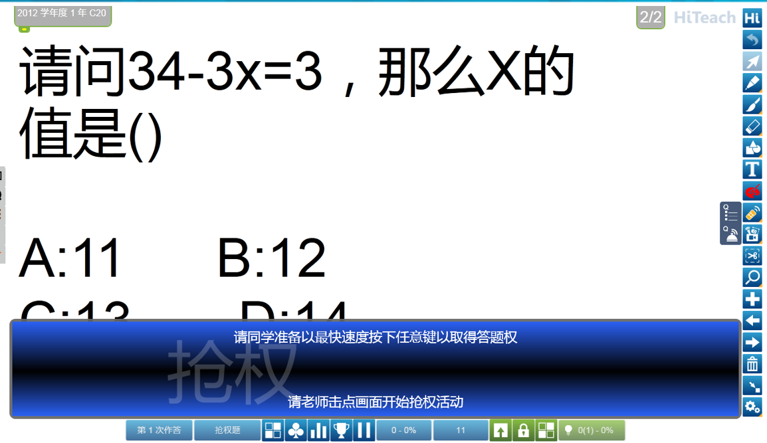
IRS抢答操作步骤
单击‘遥控器’
即时抢权（个体作答）
当开启抢答界面时，需要老师点击屏幕学生才可通过反馈器抢答。

Slide 15
第三部分：
老师与学生端平板互动

Slide 16
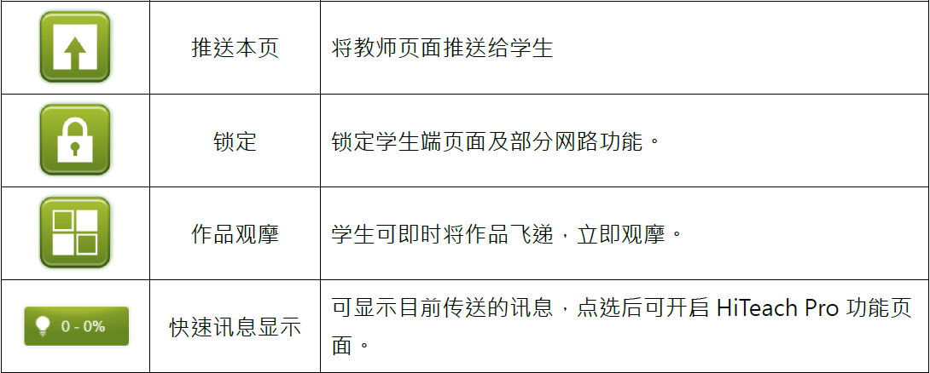
平板互动菜单栏功能
发👉
收👉
最多收9幅，按时间先后顺序收取。
收👉
可以收全班的作品，按工作区分类，比如说第一次任务上传到第一区，第二次任务上传到第二区

Slide 17

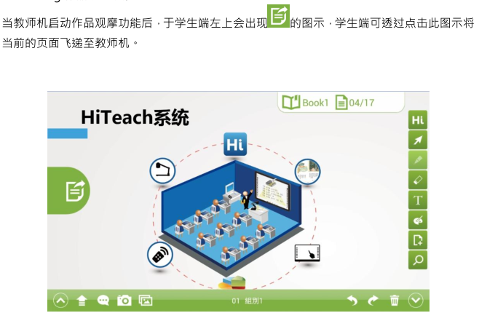
此操作学生端平板显示如下：
点此上传

Slide 18
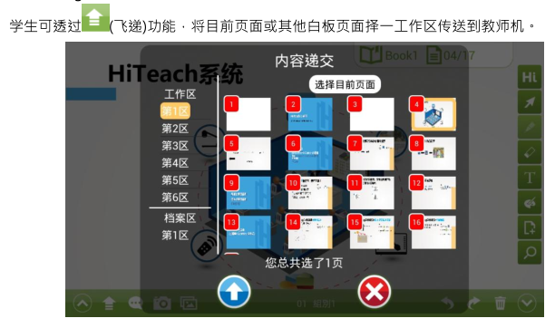
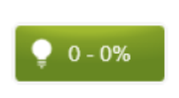
学生端全班上传工作区界面如下所示：
点红色圆圈处上传
👈老师点击灯泡图标查看学生上传作品

Slide 19
学生平板软件的下载和连接
软件名称：Hilearning 2
功能：主要用作接收老师推送、学生反馈器作答、
学生上传等.

Slide 20
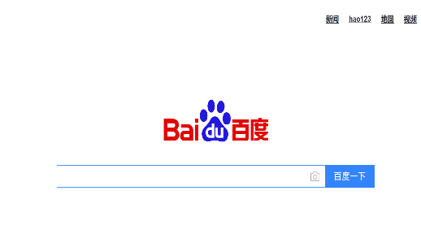
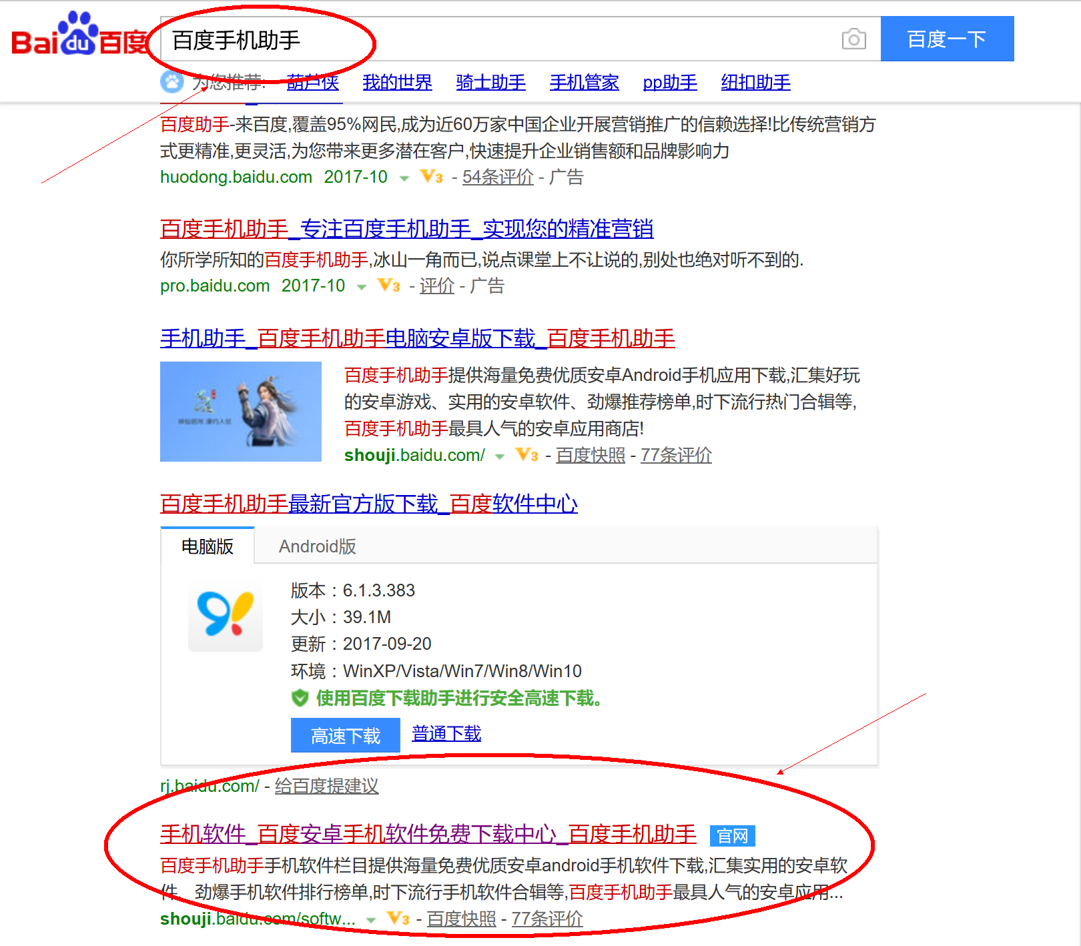
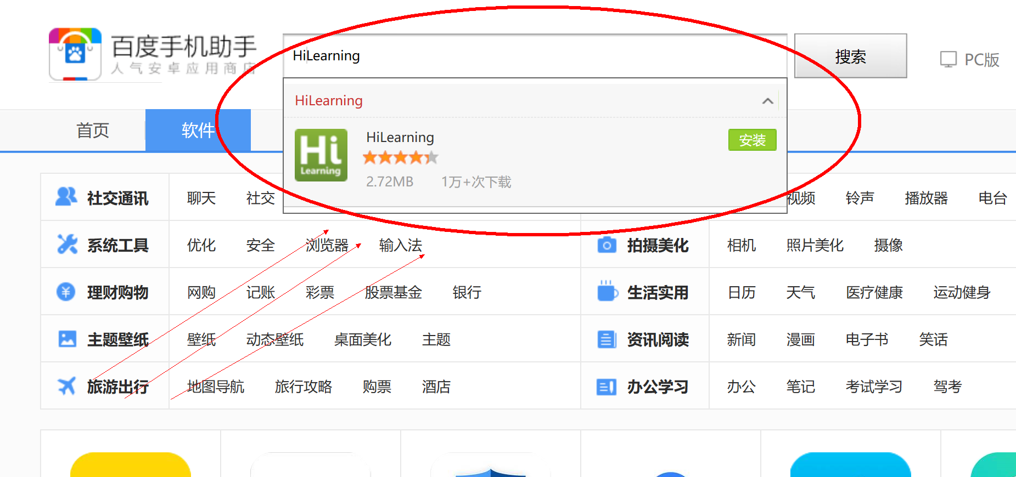
安卓版（华为、三星、联想等品牌）
第三步：点开手机助手官网过后，会出现如下界面，直接在搜索框里面输入HiLearning,然后点击普通安装即可下载安装包，下载完成后直接点击安装即可（在这期间需要同意应用权限，不然无法使用照相机和相簿上传）
第一步：点开浏览器输入百度主页
第二步：在搜索框输入“百度手机助手”，找到后面有官网字样的网页打开。
安卓版下载

Slide 21
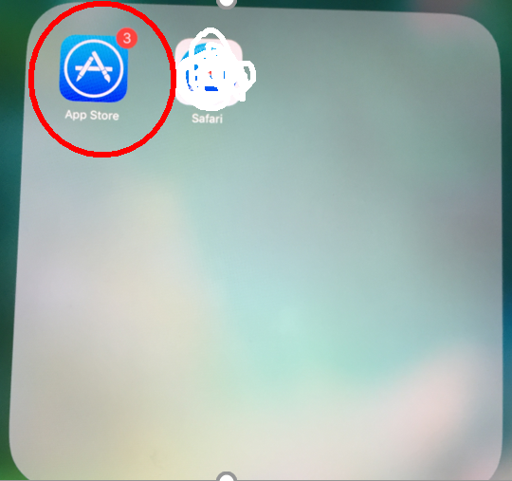
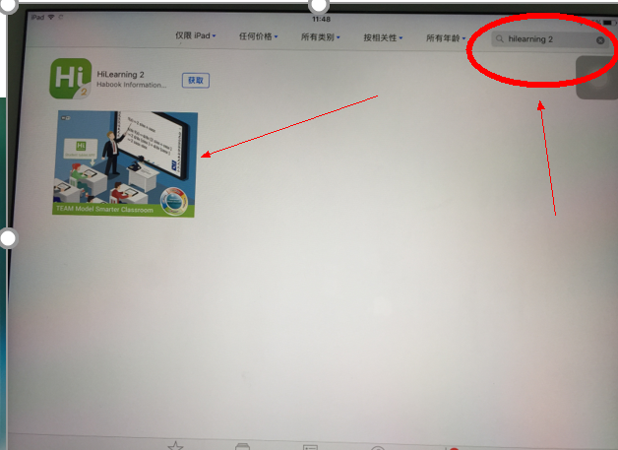
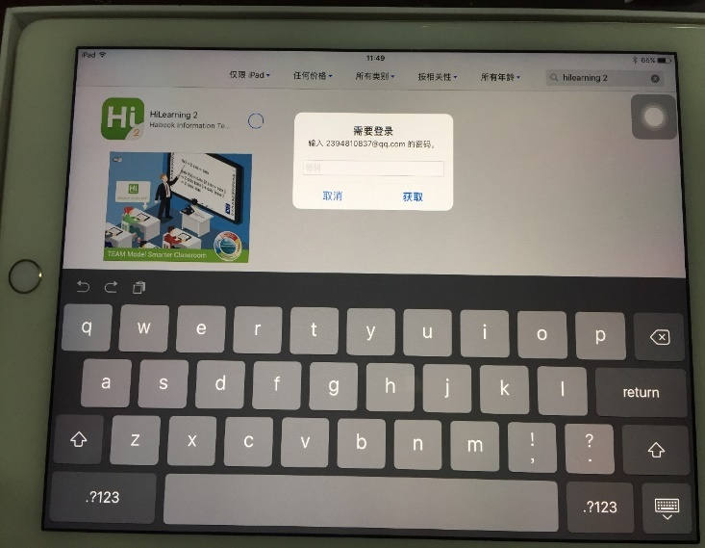
苹果版下载
直接打开APP Store，在搜索框输入Hi Learning 下载即可（备注：苹果商店下载软件需要用ID和密码）
二、点开后在下面菜单栏找到搜索。在右上角空白框内输入软件名称：HiLearning
三、点击软件名称后面的获取下载即可（备注：下载的时候需要激活平板的ID及密码）
一：找到APP Store 打开

Slide 22
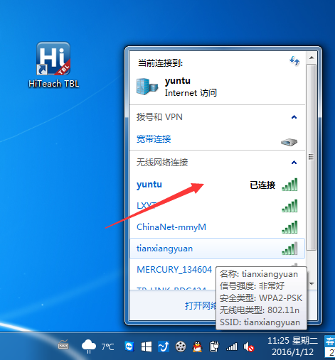
运行环境：
1、首先连接教师主机的网络，同时保证学生平板也是连接的同一网络。（以下为举例说明，请以学校实际网络为准）
2、需要先打开电脑上面的HiTeach软件，再开始连接平板。
学生端平板的连接步骤

Slide 23

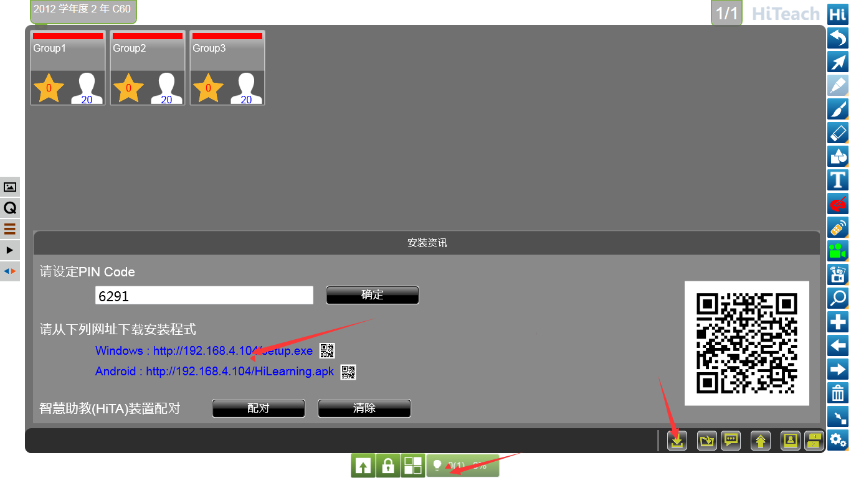


第一步（电脑上操作）：打开软件选择互动模式后，点击正下方绿色互动栏的第四个灯泡图标， 然后右下方找到主机IP地址，点击右下方向下的绿色箭头弹出IP地址（以此IP地址为例，实际操作以您电脑实际生成的ip为准）
绿色灯泡
绿色向下的箭头
主机IP地址：
2、击点向下的箭头
3、找到主机IP
1、点击灯泡

Slide 24
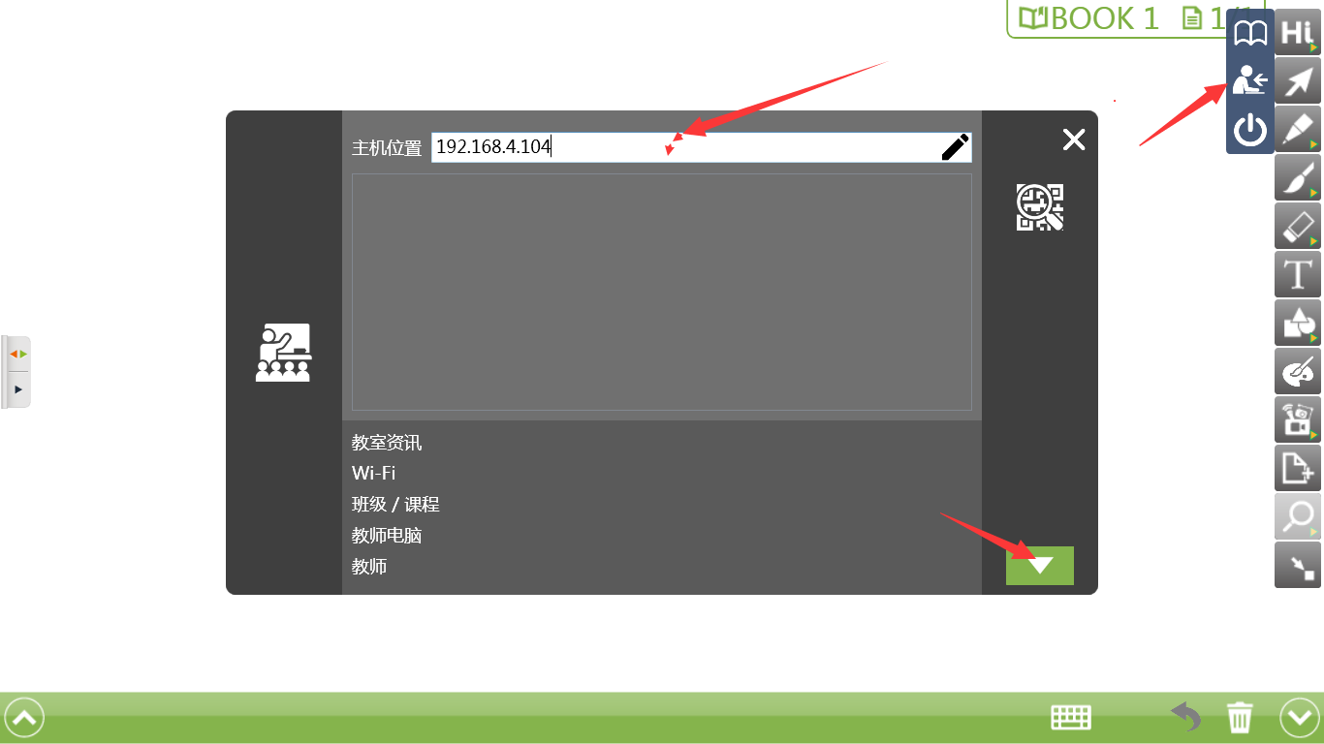
第二步（平板上操作）：打开hilearning软件，点击[HI],选择系统设定（第二个小人儿图标），输入主机IP地址，点击向下的绿色三角形下一步。
2、输入电脑上显示的IP地址
1、点击小人登陆
系统设定
3、下一步

Slide 25
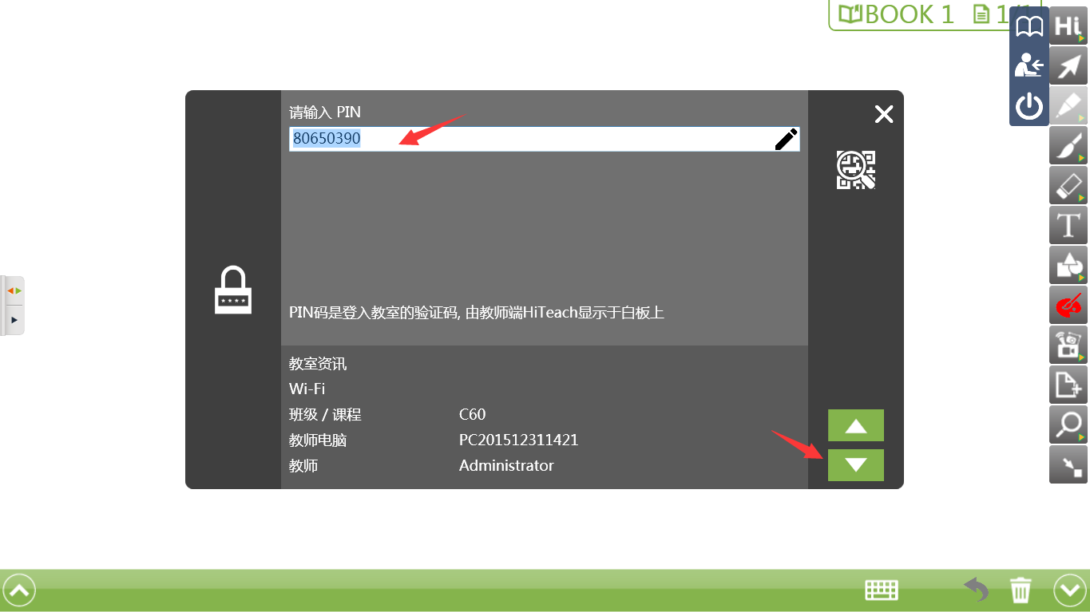
第三步：输入pin码“80650390”后下一步

Slide 26
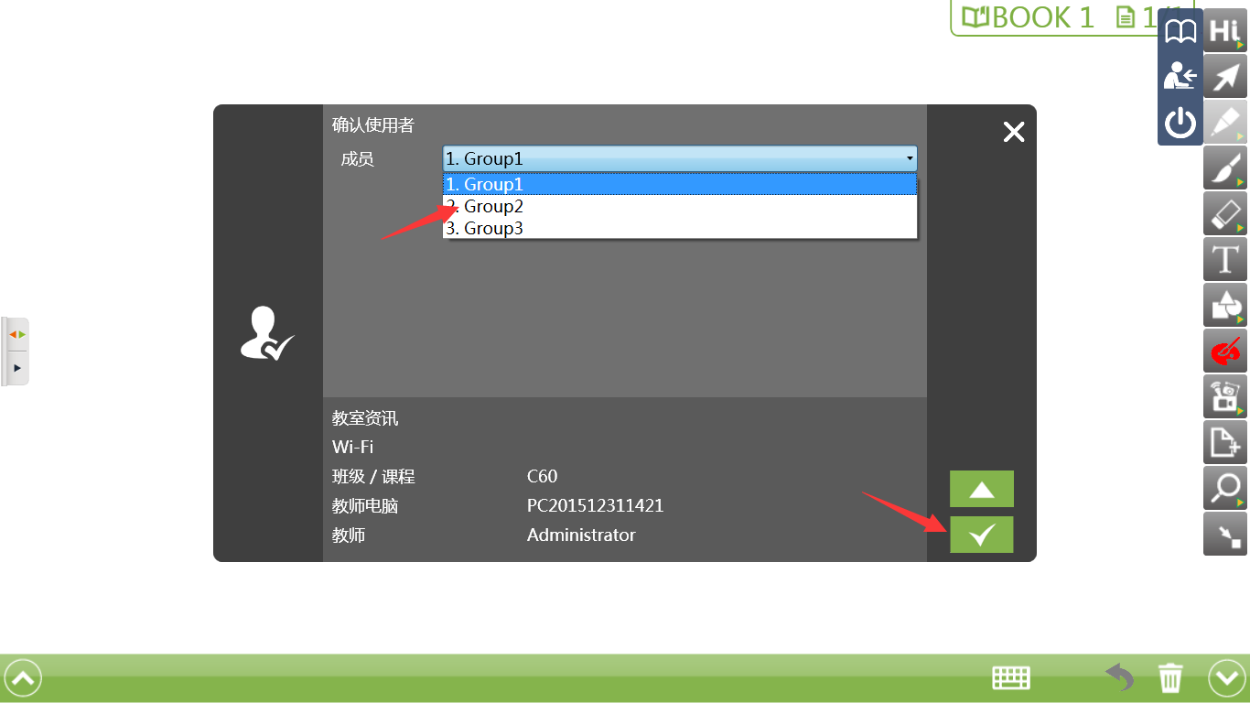
第四步：选择小组（或学生姓名），点勾确定

Slide 27
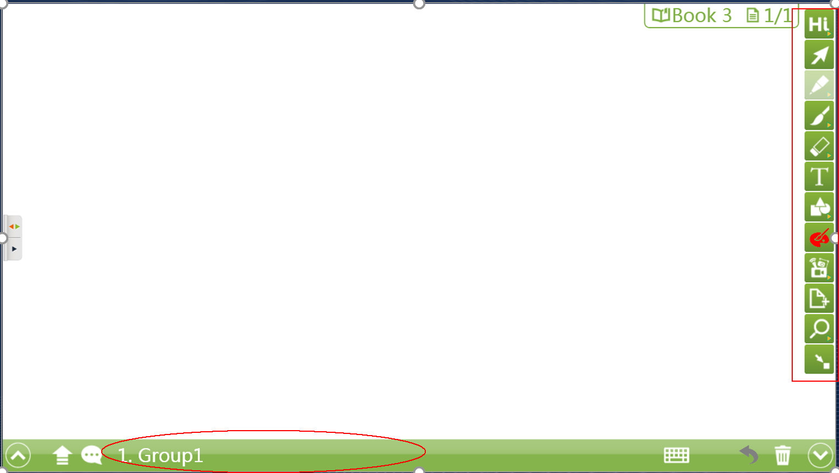
最后，连接成功后的hilearning如下图所示
连接成功过后，屏幕右边的菜单栏会变成绿色，没有连接成功的时候是灰色
连接成功过后，屏幕正下方会显示小组名字或学生自己的姓名，没有对上号的则连接的时候选择错误或者没有连接成功，需要重新连接

Slide 28
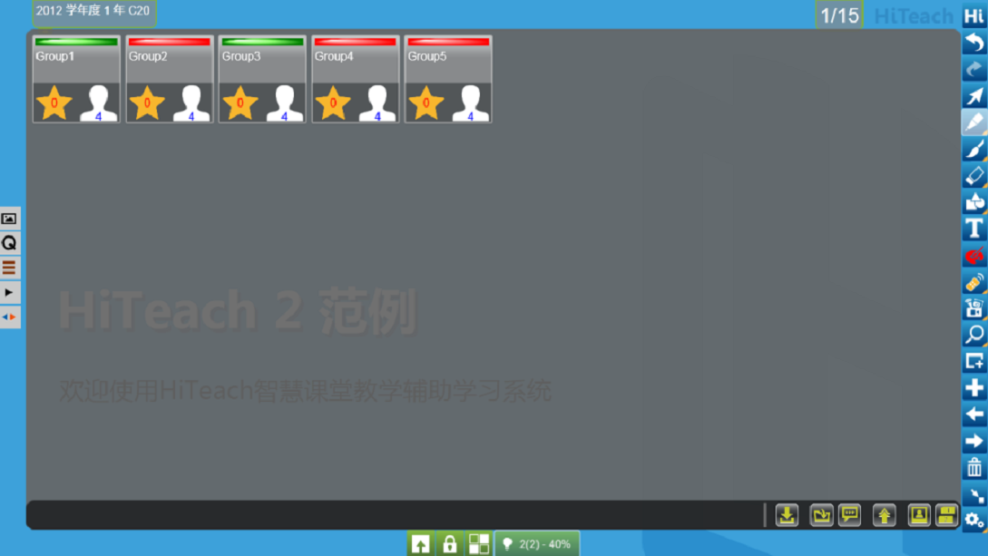
老师也可在电脑上查看学生Hi Learning 的链接状态。
已链接
未链接

Slide 29
第四部分：老师手机HITA的下载和连接
软件名称：HITA
功能：远程控制教师端软件、PPT翻页、即时照相上传、
手机相簿资料上传、手机微视频上传、
做实验时即时直播

Slide 30
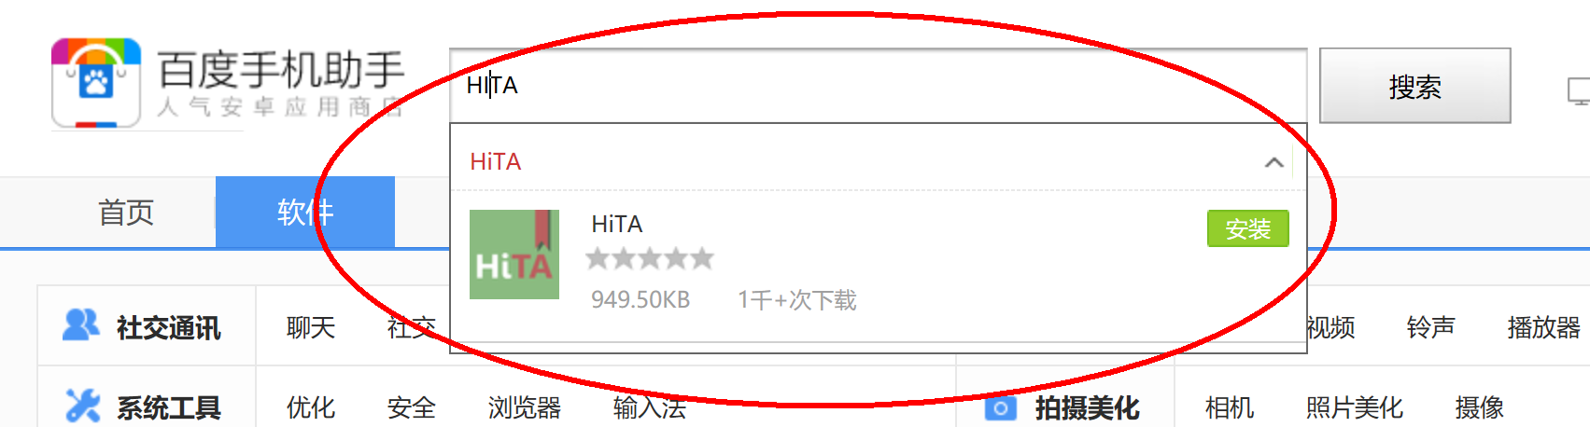
安卓手机HITA的下载
软件名称：HITA（教师使用）[功能：]
第三步：点开手机助手官网过后，会出现如下界面，直接在搜索框里面输入HiTA,然后点击普通安装即可下载安装包，下载完成后直接点击安装即可（在这期间需要同意应用权限，不然无法使用照相机和相簿上传）
第一步：点开浏览器输入百度主页
第二步：在搜索框输入“百度手机助手”，找到后面有官网字样的网页打开。
安卓版下载

Slide 31
苹果版下载
直接打开APP Store，在搜索框输入Hi Learning 下载即可（备注：苹果商店下载软件需要用ID和密码）
二、点开后在下面菜单栏找到搜索。在右上角空白框内输入软件名称：HITA
三、点击软件名称后面的获取下载即可（备注：下载的时候需要激活平板的ID及密码）
一：找到APP Store 打开

Slide 32
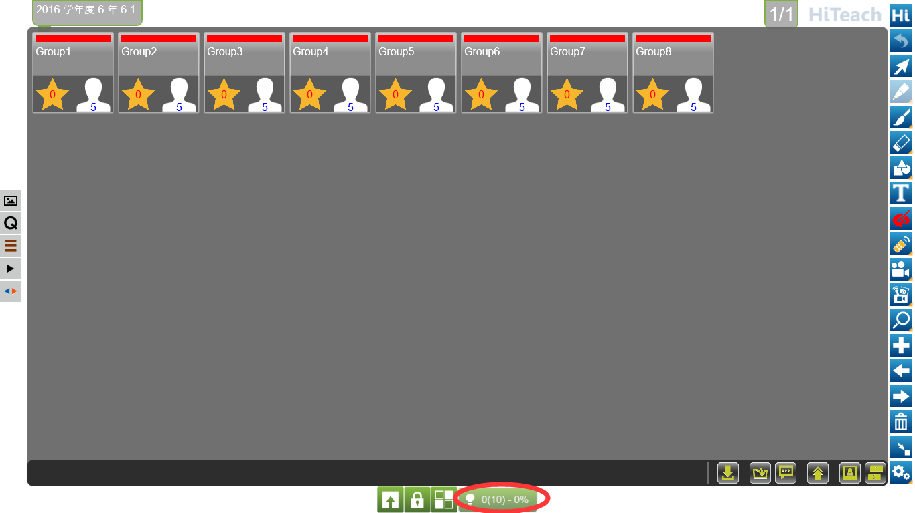
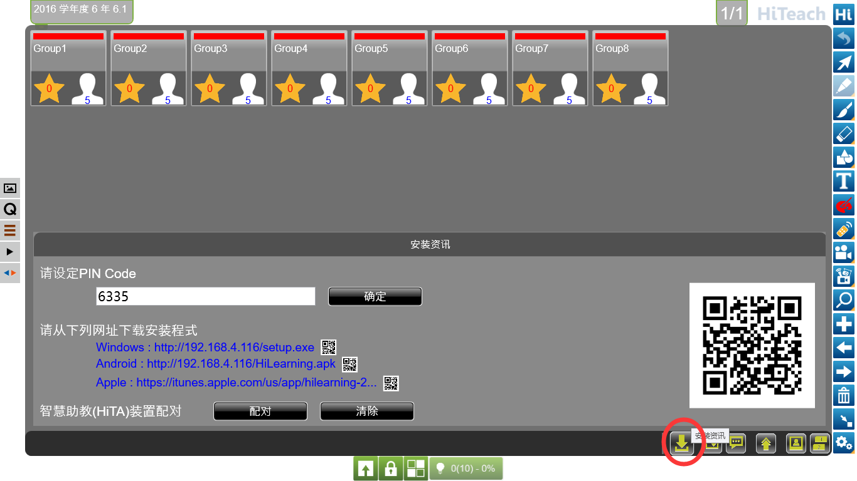
HITA的连接
Setp1：请开启您的智能手机WIFI功能，让您的智能手机网络与您的教师机HiTeach系统位于同一个网络环境中。
Setp2：开启教师机上的HiTeach软件，然后点击红 色圈记的按钮。
Setp3：点击红色圈记的按钮（安装资讯）获得连接的IP地址。

Slide 33
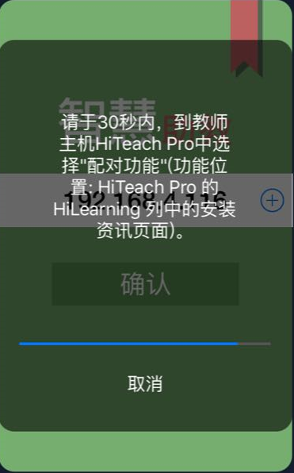
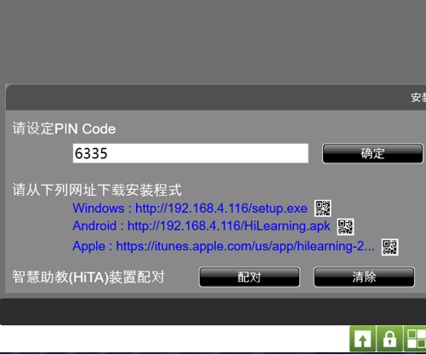
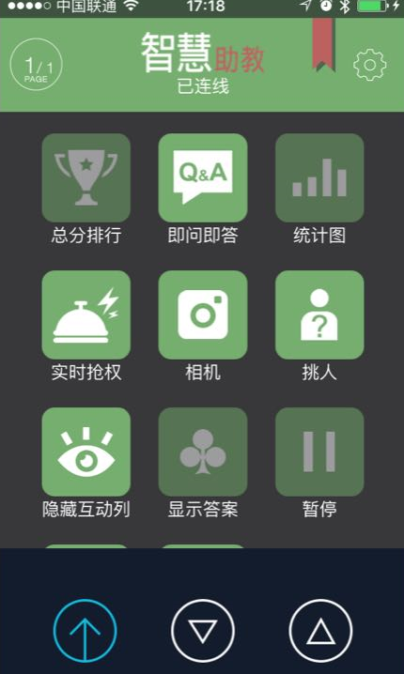
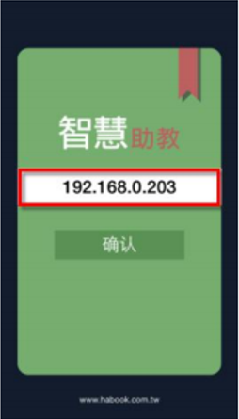

连接HITA
Step4：请启动您智能手机上的HiTA APP，并于中间空格输入您刚才在教师机上获得的IP主机地址，选择“确认”。
Step5：当你的HiTA出现30秒连线配对等待时，代表已发出连线请求给教师机。在教师机的页面上点击配对即可。
这一步电脑上操作
连接成功

Slide 34
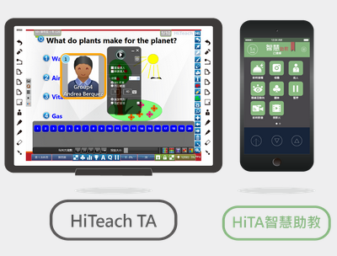
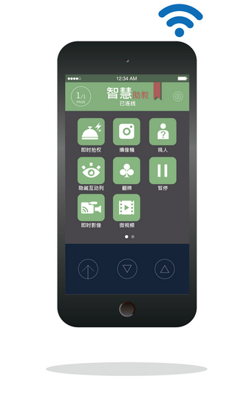
HiTA智慧助教应用操作

Slide 35
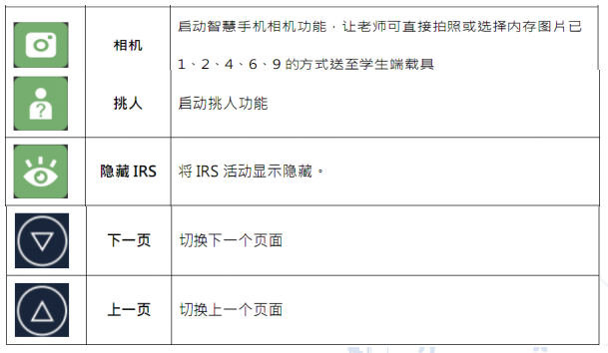
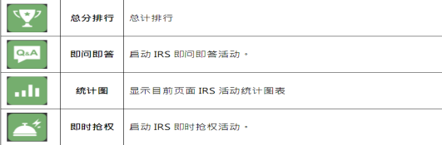



HiTA智慧助教页面功能说明
即时直播，可在做实验时使用，
将实验过程实时投影到屏幕上。
可在课堂录制微视频上传播放，也可以
上传自己手机里面的微视频。
推送，这个功能可直接手机操作推送页面
给学生，不用再去电脑端推送。

Slide 36
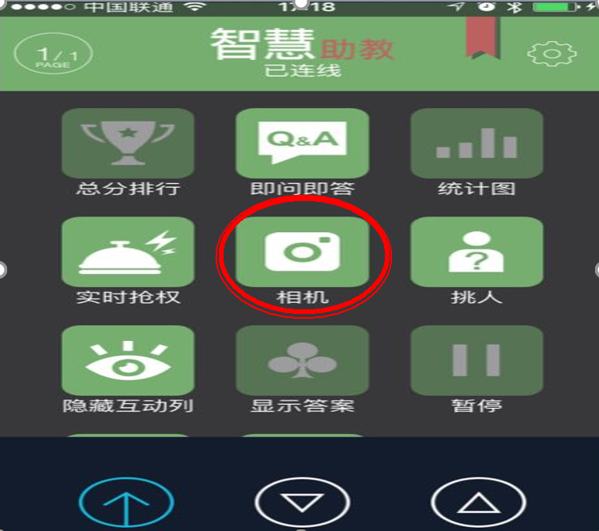
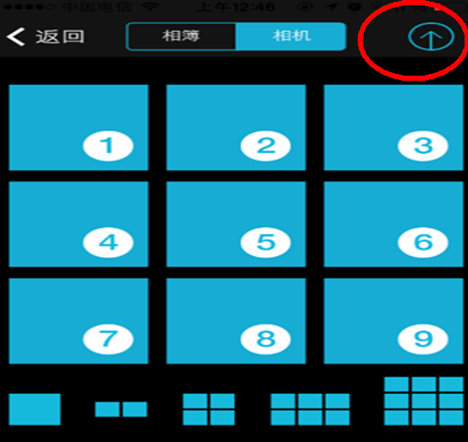
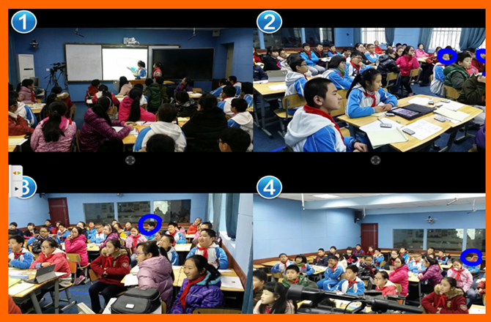
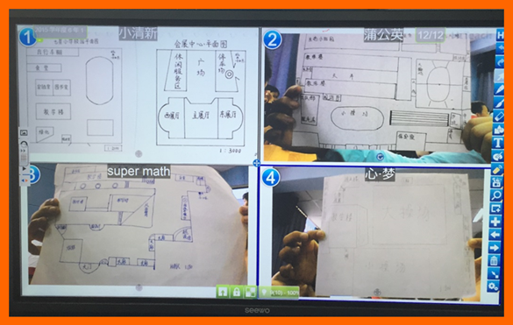
手机拍照上传
点击相簿就可以选择自己手机的照片
点击蓝色数字九宫格照相后，点右上角红色圆圈内的箭头上传照片。

Slide 37
感谢聆听！
网奕资讯：韩影
手机：18408259632

